Slide 1
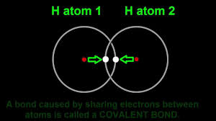
শুভ সকাল

Slide 2
মোঃফজলুল হক, বি,এসসি, বি,এড সহকারি শিক্ষক (কৃষি) শহীদ আলাউদ্দিন উচ্চ বিদ্যালয়, মির্জাপুর,পাকুন্দিয়া,কিশোরগঞ্জ। e-mail:haquefazlul261296@gmail.com
পরিচিতি

Slide 3
পাঠ পরিচিতি
শ্রেণি - নবম বিষয় - রসায়ন অধ্যায়- 5ম সময়- ৫০ মিনিট তারিখ- ১4-10-২০১৯ ইং

Slide 4
লক্ষ্য কর
NaCl, MgO, H₂O,NH₃,CH₄, H₂SO₄

Slide 5
পাঠ শিরোনাম
রাসায়নিক বন্ধন

Slide 6
শিখনফল
রাসায়নিক বন্ধন কি বলতে পারবে ।
আয়নিক বন্ধন চিহ্নিত করতে পারবে ।
সমযোজী বন্ধন ব্যাখ্যা করতে পারবে।

Slide 7
রাসায়নিক বন্ধনঃ অনুতে পরমাণু গুলো পরস্পরের সাথে যে শক্তি বলে আকর্ষন করে থাকে, তাকে রাসায়নিক বন্ধন বলে ।

Slide 8
সবাই নিচের এই যৌগ গুলোর সংকেত খাতায় লিখ।
NaCl, MgO,
H₂O, NH₃, CH₄,
H₂SO₄

Slide 9
Cl
17
Na
11
এইলেক্ট্রন বিন্যাস
Cl₍₁₇₎ = 2, 8,7. Na₍₁₁₎ =2,8,1

Slide 10
কোনো কোনো মৌলের পরমাণুর সর্ববহিস্থ কক্ষপথে ১, ২ অথবা ৩ টি ইলেকট্রন থাকে , যা পরমাণুগুলো সহজে ত্যাগ করতে পারে।এ ধরনের মৌল হচ্ছে ধাতু।অপরদিকে কোনো কোনো মৌলের পরমাণুর সর্ববহিস্থ কক্ষপথে 5, 6 অথবা ৭ টি ইলেকট্রন থাকে।তারা সহজে ৩, ২, বা ১ টি ইলেকট্রন গ্রহন করে অষ্টক পূরণ করতে পারে।এ ধরনের মৌল হচ্ছে অধাতু ।

Slide 11
এবার চল, আমরা একটি ভিডিও দেখি

Slide 12
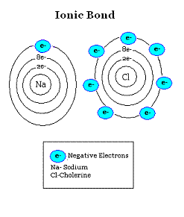

Slide 13
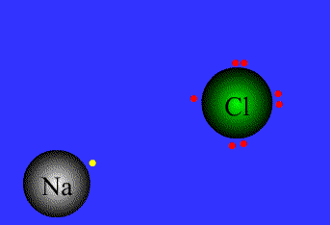
আয়নিক বন্ধন

Slide 14
একক কাজ
আয়নিক বন্ধন কাকে বলে ? (নিচের এই key points এর আলোকে একটি সঙ্গা নিজ নিজ খাতায় লিখ) (১) ধাতু ও অধাতু (২) ইলেকট্রন প্রদান ও গ্রহণ (৩)বন্ধন

Slide 15
ইলেক্ট্রন বিন্যাস কর
N,O,H
H₍₁₎ = 1 O₍₈₎=2,6 N₍₇₎ =2 , 5

Slide 16
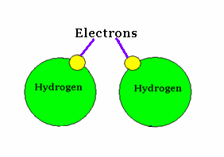
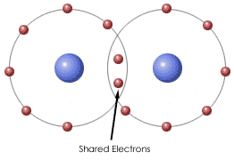
হাইড্রোজেন অনু
নাইট্রোজেন অনু

Slide 17
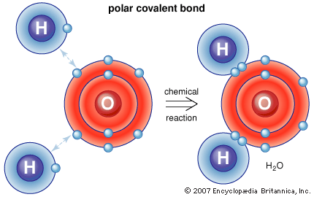
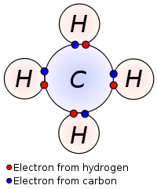
সমযোজী বন্ধন

Slide 18
সমযোজী বন্ধন
ইলেকট্রন শেয়ারের মাধ্যমে
দুইটি পরমানুর মধ্যে যে
বন্ধনের সৃষ্টি হয় তাকে
সমযোজী বন্ধন বলে।

Slide 19
দলীয় কাজ
MgO, H₂O এর বন্ধন গঠন প্রক্রিয়া ব্যাখ্যা কর।

Slide 20
মূল্যায়ন
(১) রাসায়নিক বন্ধন কাকে বলে ?
(২) ধাতু ও অধাতু কি ?
(৩) আয়নিক বন্ধন কাকে বলে ?
(৪) সমোযোজী বন্ধন কি ভাবে গঠিত হয়?

Slide 21
বাড়ির কাজ
NH₃,CH₄ এর বন্ধন
প্রক্রিয়া ব্যাখ্যা কর ।

Slide 22
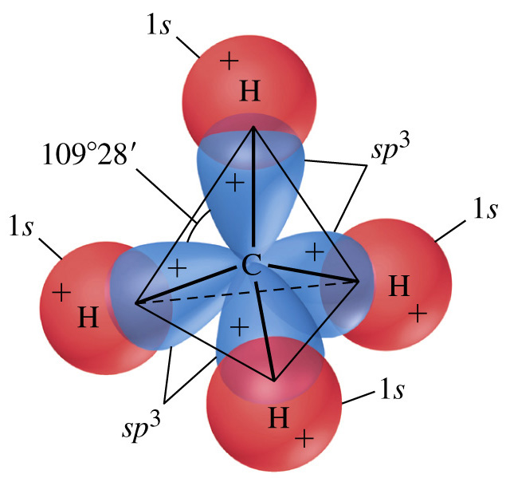
ধন্যবাদ

Slide 23
বড়দের শ্রদ্ধা করবে এবং ছোটদের স্নেহ করবে।

Slide 24
আজকের ক্লাশ এখানেই সমাপ্ত
সবাই ভাল থেক

